Slide 1
Mavzu:Aholi ayrim guruhlari ovqatlanishi.
REJA:
1. Kirish
2. Bolalar ovqatlanishi
3. Homilador va emizikli ayollar ovqatlanishi
4. Yoshlar ovqatlanishi
5. Keksalar ovqatlanishi
6. Ishchi va sportchilar ovqatlanishi
7. Xulosa

Slide 2
1. Bolalar (0–18 yoshgacha)
Asosiy ehtiyojlar: o‘sish va rivojlanish uchun yuqori sifatli oqsillar, vitaminlar (A, D, C), kaltsiy, temir, rux.
Tavsiyalar: ona suti 6 oygacha faqat o‘zi, keyin esa qo‘shimcha ovqat bilan 2 yoshgacha davom ettirish.
Muammolar: temir tanqisligi anemiyasi, A vitamini yetishmovchiligi, yetarli kaloriyali oziq-ovqat yetishmasligi.
2. Homilador va emizikli ayollar
Asosiy ehtiyojlar: folat, temir, kaltsiy, protein va omega-3 yog‘ kislotalari. Suyuqlik iste’moli ham muhim.
Tavsiyalar: homiladorlik davrida 300–500 kkal qo‘shimcha energiya, folat va temir bilan boyitilgan ovqat.
Muammolar: kamqonlik, suvsizlanish, past tana og‘irligidagi chaqaloq tug‘ilishi xavfi.

Slide 3
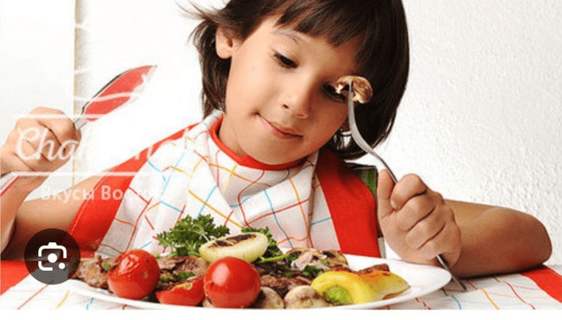
3. Yoshlar (14–25 yosh)
Asosiy ehtiyojlar: o‘sish uchun ko‘p energiya, kaltsiy, protein, rux va temir.
Muammolar: fastfud va shirinliklarga qaramlik, noto‘g‘ri ovqatlanish odatlari. 4. Keksalar (60 yoshdan katta)
Asosiy ehtiyojlar: kamroq kaloriya, lekin ko‘proq vitamin D, B12, kaltsiy va to‘liq oqsillar.
Muammolar: ishtahaning pasayishi, chaynash yoki hazm qilish qiyinchiliklari, suyaklarning mo‘rtlashuvi.

Slide 4
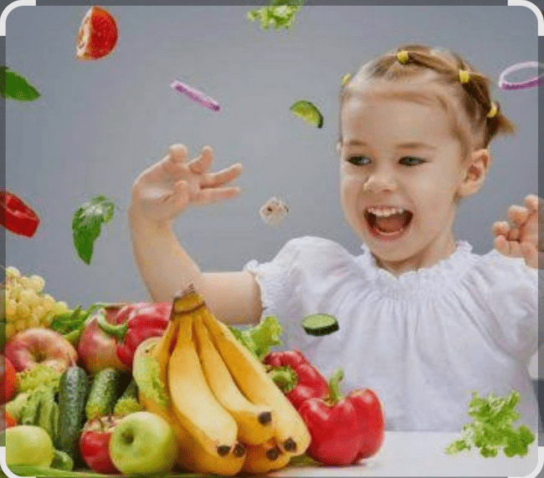
5. Ishchi aholi (faol mehnat qiluvchilar)
Asosiy ehtiyojlar: energiya (uglevodlar), oqsil, suv, B guruhi vitaminlari.
Tavsiyalar: sog‘lom nonushta, tartibli ovqatlanish, gazli ichimliklardan cheklanish.
6. Sportchilar
Asosiy ehtiyojlar: yuqori sifatli protein, ko‘p miqdorda suyuqlik, elektrolitlar, energiya manbalari (uglevodlar).
Tavsiyalar: mashqdan oldin va keyin to‘g‘ri ovqatlanish, tez tiklanishni ta’minlash uchun oqsil va uglevod balansini saqlash.

Slide 5
Овқатланиш ҳолатини текшириш усуллари
Биринчидан,
Анкета
Сўров
Ҳисоблаш
Лаборатор усуллар
Рационнинг энергетик қийматини таҳлил қилиш
Суткалик рационни нутриент таркибини текшириш ва унинг овқатнинг физиологик меъёрларга мослигини аниқлаш
Овқатланиш тартиби.
Икинчидан,
Суткалик энергия сарфлари;
антропометрик кўрсаткичлар: тана узунлиги ва массаси, уларнинг нисбати, ёғ бурмалари, сон ва бел айланаси, мушак кучи, ёғ, мускул ва суяк тўқималарининг ҳолати;
қон, сийдик, сўлак, сочлар, ахлат ва б.;
Ҳазм қилиш, ЮҚТ, нафас, асаб тизимининг функционал кўрсаткичлари;
иммунологик кўрсаткичлар;
Умумий ва бирламчи касалланиш;
Алиментар касалликлар.

Slide 6

ETIBORINGIZ UCHUN RAHMAT!

